Slide 1

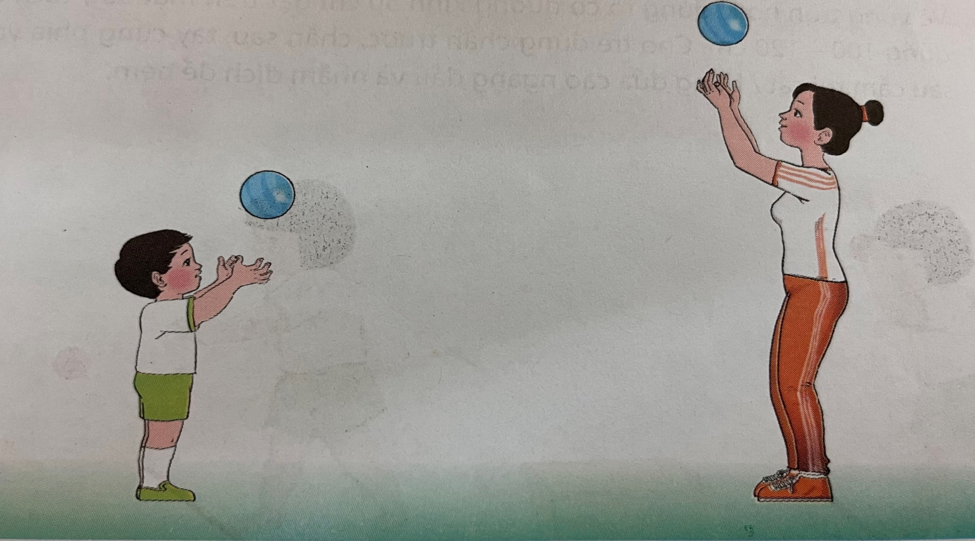
Hướng dẫn: Sử dụng bóng nhựa có đường kính 12 – 15 cm. Giáo viên thực hiện cùng trẻ. Giáo viên cầm bóng bằng 2 tay, hất cho bóng tung lên cao và nói “tung lên”, trẻ nhìn và thực hiện theo. Khi bóng rơi xuống đất, cho trẻ tự nhặt lên và tiếp tục tung.

Slide 2
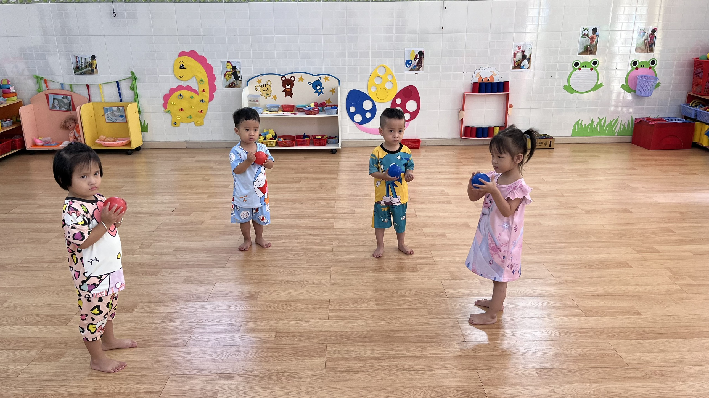

Slide 3
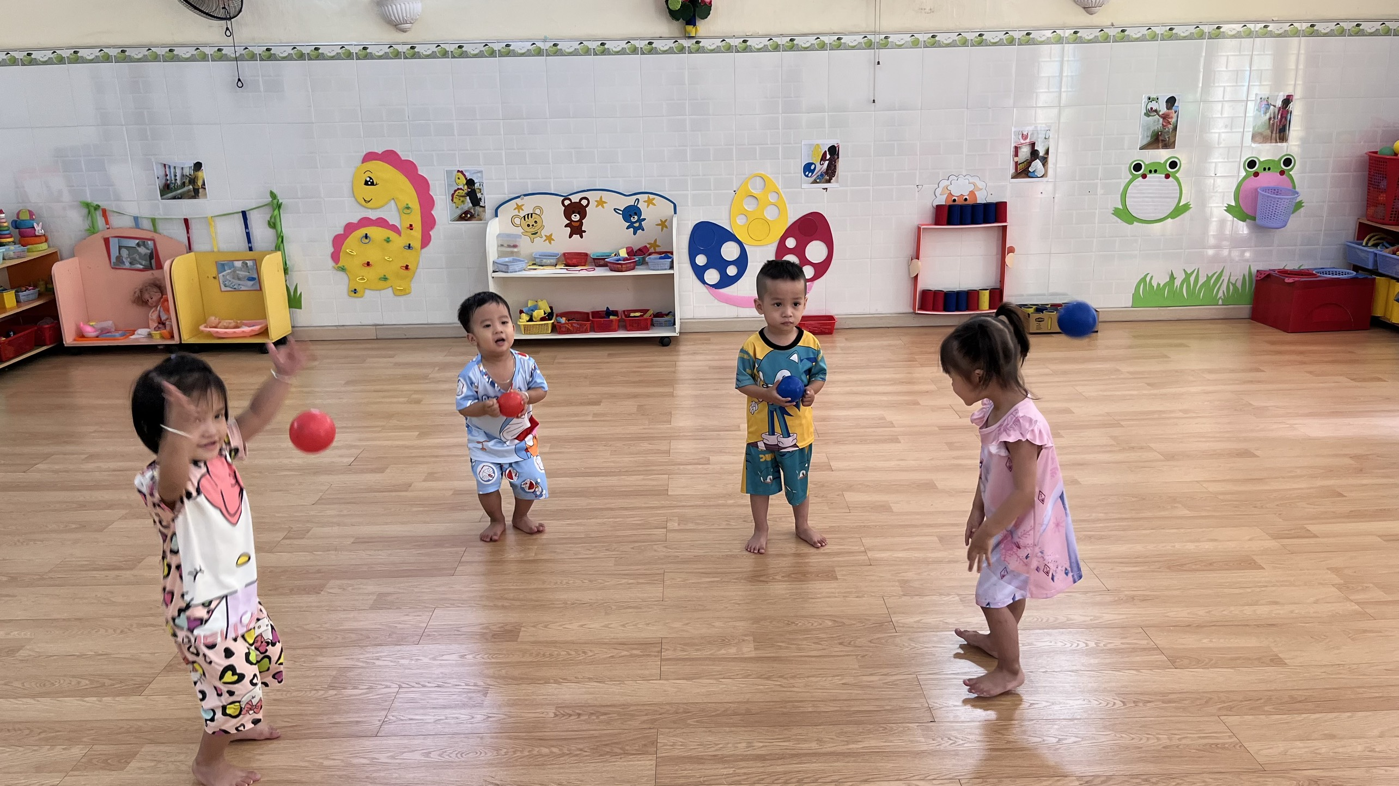

Slide 4
